Slide 1


Культура мовлення як складова загальнолюдської культури
Викладач: канд. пед. наук, доцент Тетяна Равлюк
Кафедра педагогіки та соціальної роботи
Факультет педагогіки, психології та соціальної роботи
Чернівецький національний університет
імені Юрія Федьковича

Slide 2

План
Поняття культури мови, культури мовлення.
Основні комунікативні ознаки культури мовлення.
Функції мови.
Документ як важливий засіб збереження, накопичення і передавання інформації.

Slide 3
Найбільше і найдорожче добро в кожного народу – це його мова, ота жива схованка людського духу, його багата скарбниця, в яку народ складає і своє давнє життя, і свої сподівання, розум, досвід, почування.
Панас Мирний
1. Поняття культури мови, культури мовлення

Slide 4
Культура мови передбачає вироблення етичних норм міжнаціонального спілкування, які характеризують загальну культуру нашого суспільства.
Віталій Русанівський
1. Поняття культури мови, культури мовлення

Slide 5
Культура мови утверджує норми:
лексичні
граматичні
стилістичні
орфоепічні
орфографічні тощо
1. Поняття культури мови, культури мовлення

Slide 6
Культура мови
Наука, що вивчає нормативність мови, її відповідність тим вимогам, що ставляться перед мовою в суспільстві
1. Поняття культури мови, культури мовлення

Slide 7
Мова – це:
універсальний засіб навчання і виховання людини;
енциклопедія людського досвіду;
першооснова нагромадження культурних цінностей, засіб вираження змісту культури, спосіб введення окремої людини в процес суспільного культурного розвитку;
один з компонентів духовної культури суспільства;
засіб координації усіх виробничих процесів;
функціонуюча система, нерозривно пов’язана з усіма галузями суспільного життя.
1. Поняття культури мови, культури мовлення

Slide 8
Культура мовлення
безумовне додержання (усно і на письмі) норм літературної мови
мовленнєва майстерність того, хто говорить, або пише
1. Поняття культури мови, культури мовлення

Slide 9
Мовлення – це:
спосіб існування і вияву мови, «мова в дії», мовний процес у багатьох його видах і формах (говоріння, писання, слухання, читання), мовчазна розмова з самим собою, обдумування повідомлення;
вияв процесу формування (а не втілення) думки;
вияв одиниць мови усіх рівнів і правил їх поєднання;
засіб конкретизації спілкування (мовного спілкування).
1. Поняття культури мови, культури мовлення

Slide 10
Основу мови і мовлення становить мовленнєва діяльність.
Досконале володіння мовою, її нормами в процесі мовленнєвої діяльності людини визначає її культуру мовлення.
1. Поняття культури мови, культури мовлення

Slide 11
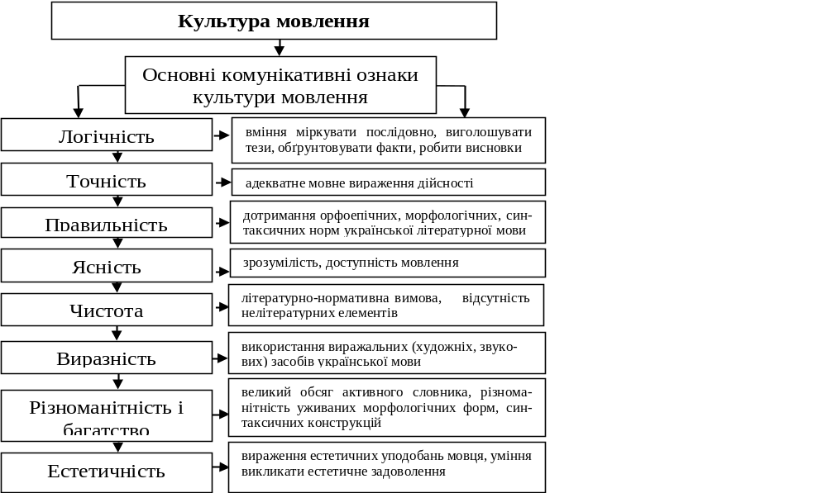
2. Основні комунікативні ознаки культури мовлення

Slide 12
Логічність мовлення
логічність мислення
знання мовцями мовних засобів
смислова зв’язність мовлення
логіка викладу думки
2. Основні комунікативні ознаки культури мовлення

Slide 13
Два компоненти точності мовлення
Адекватне мовне вираження дійсності, тобто не суперечливе життю
Вживання слів і виразів, узвичаєних для мовців, що володіють нормами літературної мови
2. Основні комунікативні ознаки культури мовлення

Slide 14
Дві вимоги точності мовлення
Оформляти й виражати думку треба відповідно до предметів і явищ дійсності, відповідно до понять про них. Слід пам’ятати, що точність пов’язувалася з умінням чітко мислити, умінням зіставити слово з особою, предметом, дією, явищем.
Обов’язковою умовою досягнення точності мови є увага до стилю і жанру текстів, умов, середовища й колориту спілкування, культурно-освітнього рівня мовців.
2. Основні комунікативні ознаки культури мовлення

Slide 15
Правильність мовлення –
правильне, не перекручене розуміння понять, термінів, якими передаються ці поняття, доречне їх вживання, зв’язок думок і понять у єдину теорію, ясність викладу, що досягається через:
правильне фонетичне наголошення слів (слід уникати діалектних та просторічних наголосів);
дотримання вимовних (орфоепічних), морфологічних, синтаксичних норм української літературної мови, граматичної будови речення, фрази, вислову.
2. Основні комунікативні ознаки культури мовлення

Slide 16
Ясність мовлення
його зрозумілість, що забезпечується точністю та логічністю
розрізняють ясність усного та писемного мовлення
2. Основні комунікативні ознаки культури мовлення

Slide 17
Чистота мовлення
є запорукою його виразності й естетичності
тісно пов’язана з правильністю і нормативністю
2. Основні комунікативні ознаки культури мовлення

Slide 18
Три аспекти чистоти мовлення
в орфоепії
у слововживанні
в інтонаційному забарвленні
2. Основні комунікативні ознаки культури мовлення

Slide 19
Виразність мовлення
ознака культури мовлення всіх стилів (наукового, офіційно-ділового, публіцистичного та ін.)
вміле використання багатозначності слів, синонімів, фразеологізмів, прикметникових, дієприкметникових та дієприслівникових зворотів, образна мова
2. Основні комунікативні ознаки культури мовлення

Slide 20
Різноманітність і багатство мовлення
Різноманітність – це наявність неоднорідних за змістом, значенням, формою, забарвленням одиниць
Багатство мови – це наявність у ній низки різноманітностей
2. Основні комунікативні ознаки культури мовлення

Slide 21
Естетичність мовлення
Спирається на всі попередні ознаки, які у взаємодії і пропорційності створюють гармонію усного чи писемного тексту
Естетика щоденної практичної мови досягається оптимальним добором мовних засобів, потрібних для певної комунікативної настанови, гармонійною цілісністю тексту
2. Основні комунікативні ознаки культури мовлення

Slide 22
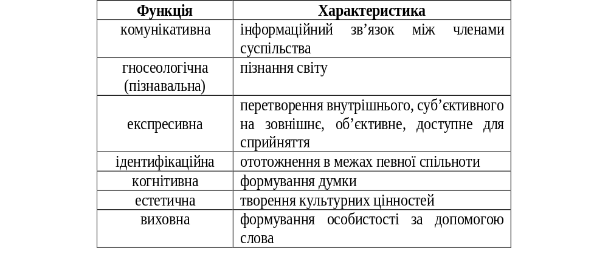
3. Функції мови

Slide 23
Комунікативна, або функція спілкування
Мова використовується для інформаційного зв’язку між членами суспільства
Ця функція є життєво необхідною як для суспільства, так і для самої мови
3. Функції мови

Slide 24
Номінативна, або функція називання
Усе пізнане людиною (предмети, явища, якості, властивості, процеси, закономірності та поняття про них) одержує назву і під цією назвою існує в житті і свідомості мовців
Завдяки цій функції мову можна розглядати як окрему своєрідну картину світу, що відображає національне світобачення і світовідчування
3. Функції мови

Slide 25
Експресивна функція, або виражальна
Мова є універсальним засобом вираження внутрішнього світу
“Говори – і я тебе побачу”, – стверджували мудреці античності
3. Функції мови

Slide 26
Ідентифікаційна функція, або об’єднуюча
Спілкуватися за допомогою певної мови можуть лише носії цієї мови. Тільки для них вона є засобом ідентифікації, ототожнення в межах певної спільноти
Ця ідентифікація виявляється і в часовому, і в просторовому вимірах
3. Функції мови

Slide 27
Гносеологічна функція, або пізнавальна
Мова є засобом пізнання світу
Мова є засобом мислення, формою існування думки
3. Функції мови

Slide 28
Мислетворча функція, або когнітивна
Мова є засобом формування думки – людина мислить у мовних формах
Суто людське мислення понятійне – це оперування поняттями, які позначені словами і не могли б без слів існувати
Мислити – означає оперувати поняттями у мовній формі, у мовному вираженні
3. Функції мови

Slide 29
Естетична функція
Мова є знаряддям і водночас матеріалом створення культурних цінностей
Мові властиві закони милозвучності, дотримання норм літературної мови. Це, а також досконала організація мовного матеріалу в процесі спілкування можуть бути джерелом естетичної насолоди, сприяють розвиткові високого естетичного смаку, який найвиразніше проявляється при сприйнятті ораторського та художнього, зокрема, поетичного мовлення
3. Функції мови

Slide 30
Культуроносна функція
Мова – носій культури
Культура кожного народу зафіксована у його мові
3. Функції мови

Slide 31
Гуманізуюча функція
Завдяки мові та мовленню думки окремих людей із їх власного надбання перетворюються на духовне надбання всього суспільства
Людина сприймає світ не лише власним розумом, а й органами відчуття і розумом усіх людей, досвід яких нею сприймається завдяки мові. Так людина “включається” в культуру, стає її носієм, отже, гуманізується
3. Функції мови

Slide 32
Волюнтативна функція
вираження волі щодо співрозмовника: прохання, запрошення, порада, спонукання тощо
3. Функції мови

Slide 33
Виховна функція
близька до естетичної. Слово у вихованні дитини і людини відіграє надзвичайно важливу роль
3. Функції мови

Slide 34
Магічно-містична функція
Слова мають величезну владу над нашим життям, владу магічну, ми зачаровані словами і значною мірою живемо в їхньому царстві.
Микола Бердяєв
3. Функції мови

Slide 35
Діловодство
діяльність, яка охоплює документоведення, або докуменаційне забезпечення управління роботою установ, підприємств, організацій
4. Документ як важливий засіб збереження, накопичення і передавання інформації

Slide 36
Документація
сукупність взаємопов’язаних і взаємочинних документів, які становлять цілісну систему, що має специфічні риси й відповідає Єдиній державній системі діловодства – державним стандартам
4. Документ як важливий засіб збереження, накопичення і передавання інформації

Slide 37
Діловодство
послуговується офіційно-діловим стилем, який має підстилі:
дипломатичний (у сфері міждержавних відносин);
законодавчий (у сфері законодавства: акти, закони, укази, постанови, статути та ін.);
канцелярський (адміністративно-канцелярський).
4. Документ як важливий засіб збереження, накопичення і передавання інформації

Slide 38
Документ:
діловий папір, який посвідчує певний юридичний акт, підтверджує право на що-небудь;
письмове посвідчення, яке офіційно підтверджує особу;
письмовий твір, рисунок, грамота як свідчення про щось історичне, важливе.
4. Документ як важливий засіб збереження, накопичення і передавання інформації

Slide 39
Документи
Є важливим засобом збереження, накопичення і передавання інформації
Виконують облікову, доказову та управлінську (скеровуючу) функції
4. Документ як важливий засіб збереження, накопичення і передавання інформації

Slide 40
Практичне заняття 2. Форми спілкування людей у колективі: бесіда, дискусія, нарада, телефонна розмова. Особливості організації дистанційного спілкування
План
Особливості «офісної» комунікації». Етика корпоративної культури.
Правила ведення бесіди. Ділова бесіда.
Типологія нарад. Правила проведення нарад: вимоги до керівника та учасників. Головні помилки під час проведення нарад.
Правила проведення ділових телефонних розмов: рекомендації та «популярні» помилки.
Комп’ютерні засоби професійно-педагогічної комунікації.
Специфіка комунікації в інтернет - просторі.
Електронна пошта як засіб професійно-педагогічної комунікації.
Етичні правила комунікації у глобальних інформаційних мережах.
Валеологічні аспекти роботи з комп’ютером.
Соціальні мережі як інноваційна комунікативна технологія.
Різновиди соціальних мереж: традиційні і тематичні.
Персональний сайт/сторінка як джерело інформації віртуального простору.
Вебінар як нова комунікаційна практика.

